Slide 1










DỌN SẠCH
ĐẠI DƯƠNG

Slide 2


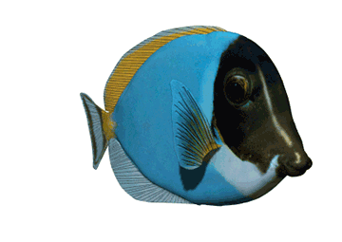


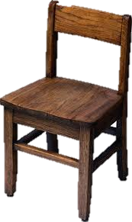




2
1
3
Notes:
Ấn vào số 1, 2, 3 làm bài luyện tập.
Sau khi dọn sạch rác, ấn vào vỏ sò để chuyển sang phần tập viết.

Slide 3

thân ...iết
a. th
b. nh

Slide 4
gần ...ũi
a. l
a. g

Slide 5
đá ....óng
a. b
a. m

Slide 6
Bài 1: Nụ hôn trên bàn tay

Slide 7
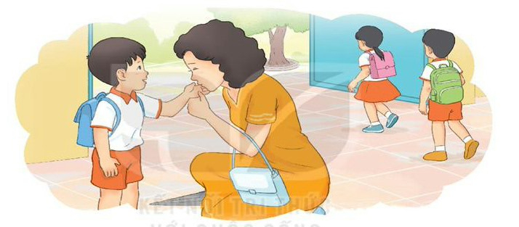

Tiếng Việt
Bài 1: Nụ hôn trên bàn tay
1. Khởi động
1. Em nhìn thấy gì trong tranh?
Thấy mẹ đang hôn tay em bé
2. Bức tranh giúp em hiểu điều gì về tình yêu của mẹ dành cho con?
Tình mẹ con thật cao cả

Slide 8
Tiếng Việt
Bài 1: Nụ hôn trên bàn tay
2. Đọc
đột nhiên
bước
cười
Mẹ dịu dàng đặt nụ hôn lên bàn tay Nam và dặn.
Nam cảm thấy thật ấm áp. Cậu im lặng rồi đột nhiên mỉm cười.
Nam chào mẹ rồi yên tâm bước vào lớp.

Slide 9
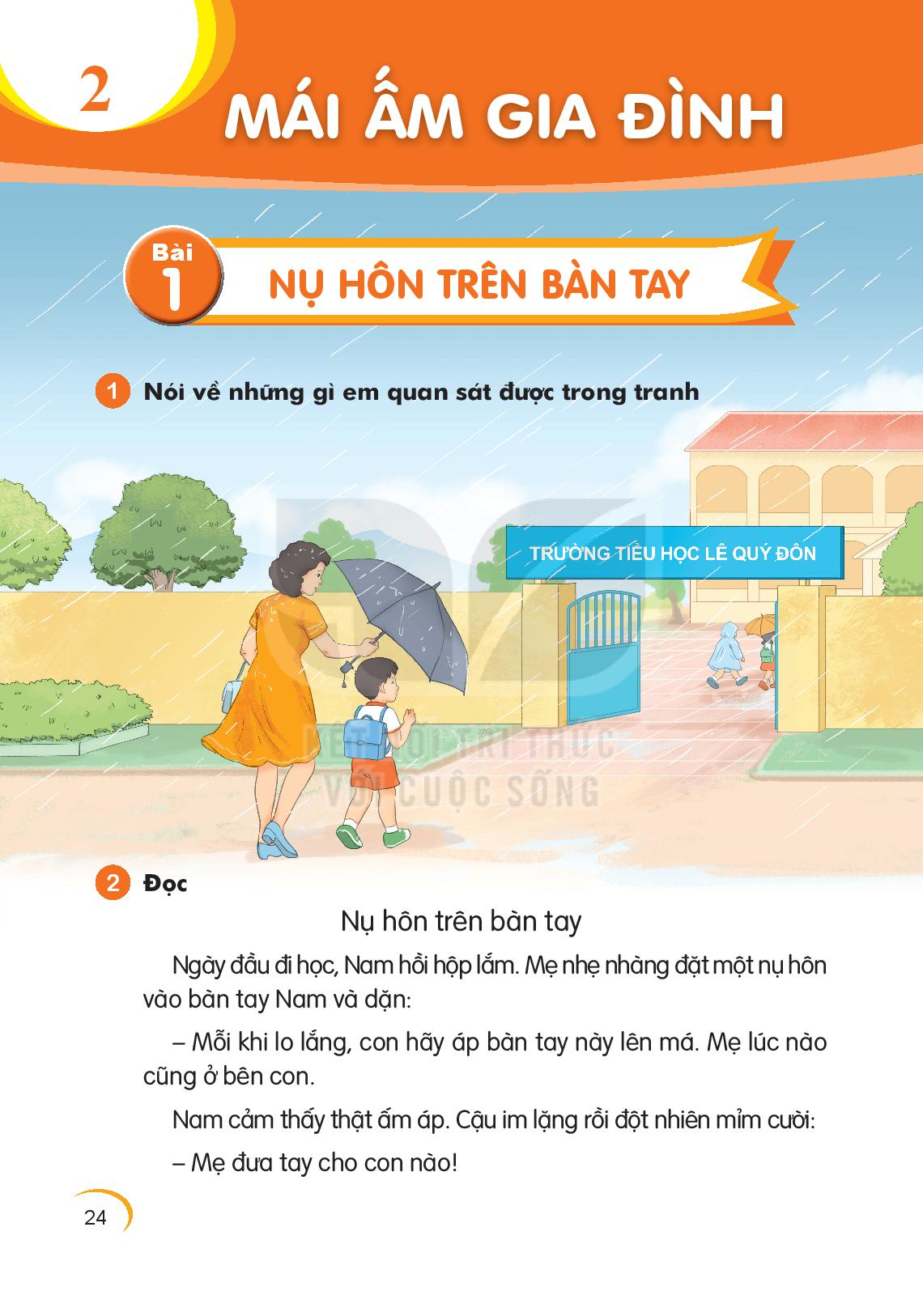
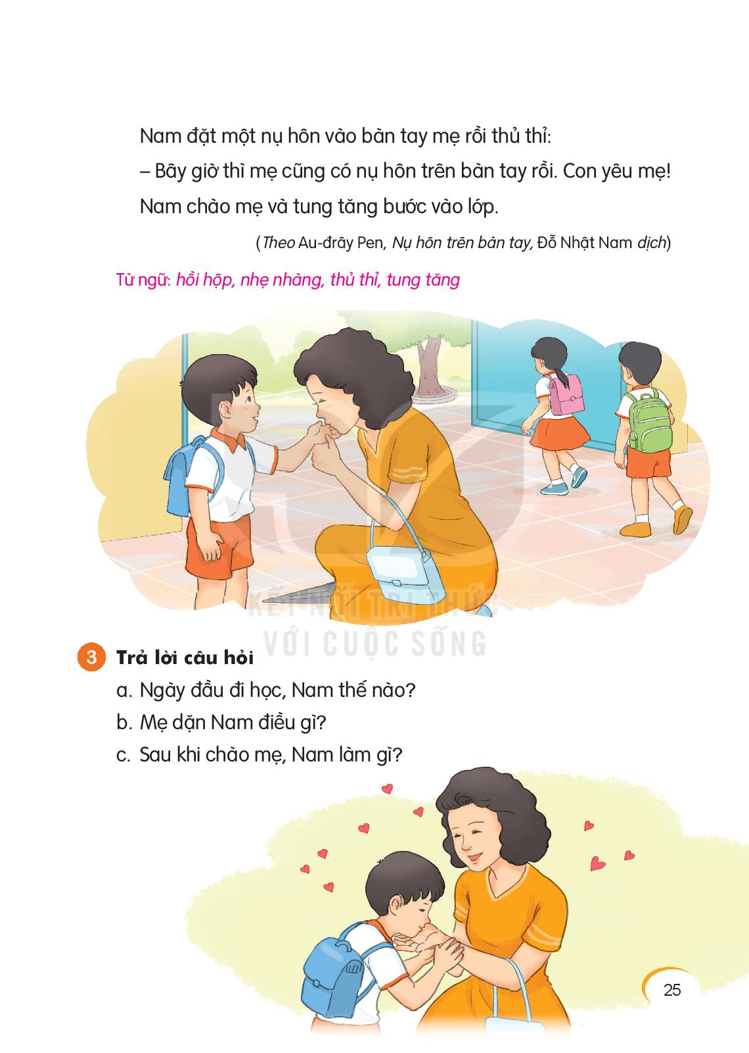

Slide 10
Tiếng Việt
Bài 1: Nụ hôn trên bàn tay
3. Trả lời câu hỏi
a. Ngày đầu đi học, Nam hồi hộp lắm.
a. Ngày đầu đi học, Nam thế nào?
b. Mẹ dặn Nam điều gì ?
b. Mẹ dặn Nam : “ Mỗi khi lo lắng , con hãy áp bàn tay này lên má.”
c. Sau khi chào mẹ, Nam làm gì?
c. Sau khi chào mẹ, Nam tung tăng bước vào lớp.

Slide 11
Ngày đầu đi học, Nam hồi
hộp lắm.
Mỗi lần em bị ốm, mẹ rất lo lắng.

Slide 12
Tiếng Việt
Bài 1: Nụ hôn trên bàn tay
4
Viết vào vở câu trả lời cho câu hỏi a ở mục 3
Ngày đầu đi học, Nam hồi hộp lắm.
Ngày đầu đi học, Nam (...).
5
Chọn từ ngữ để hoàn thiện câu và viết câu vào vở
mỉm cười lo lắng thủ thỉ
Mỗi lần em bị ốm, mẹ rất lo lắng.
Mỗi lần em bị ốm, mẹ rất (...).

Slide 13
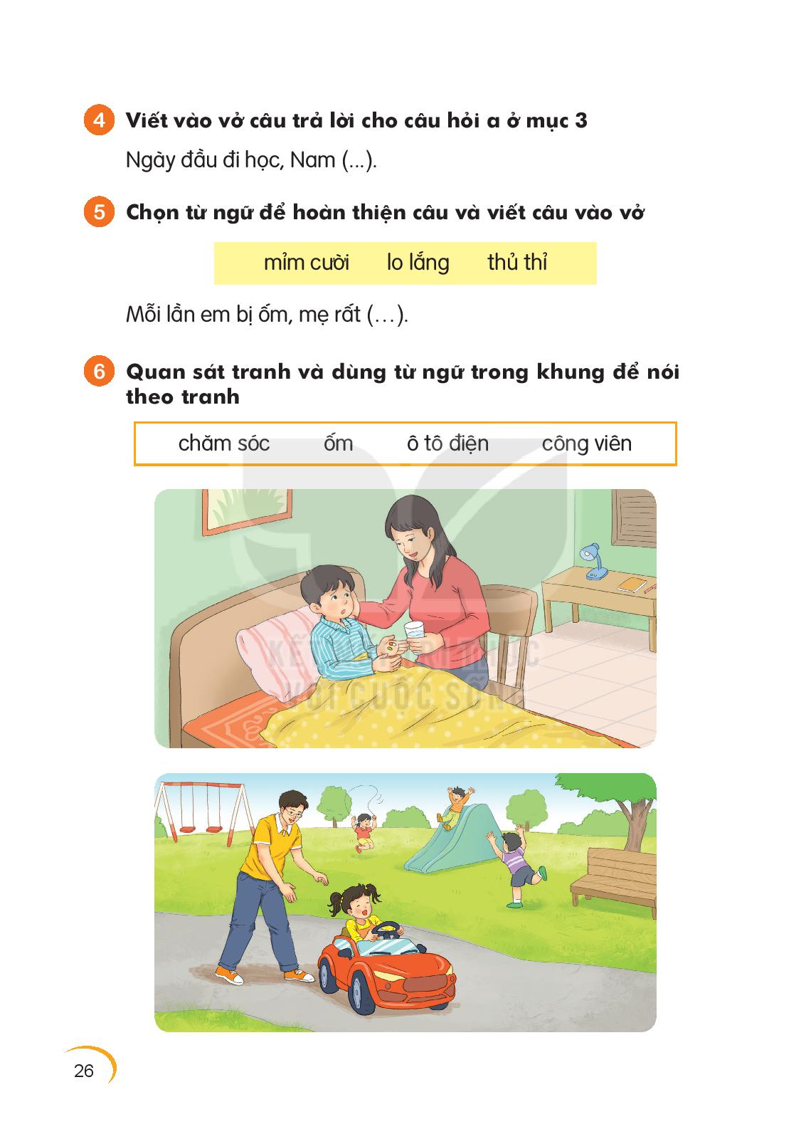
Tiếng Việt
Bài 1: Nụ hôn trên bàn tay

Slide 14
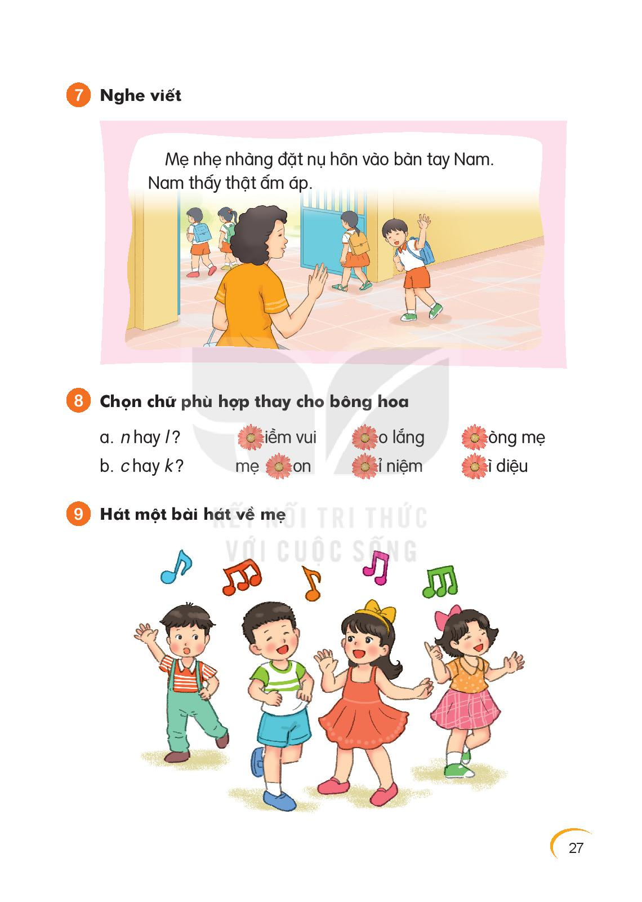
Tiếng Việt
Bài 1: Nụ hôn trên bàn tay

Slide 15

Tiếng Việt
Bài 1: Nụ hôn trên bàn tay
Chọn chữ phù hợp thay cho bông hoa
n hay l? niềm vui lo lắng lòng mẹ
c hay k? mẹ con kỉ niệm kì diệu
8

Slide 16
Tiếng Việt
Bài 1: Nụ hôn trên bàn tay

Slide 17


Slide 18
Dặn dò

